Slide 1
第二章 关系数据库

Slide 2
本章介绍要点
关系数据结构及其形式化定义
关系操纵
关系的完整性
关系代数

Slide 3
概 述
关系数据库应用数学方法来处理数据库中的数据。
1962年美国数据库系统语言协商会CODASYL
(Conference On Data System Language)发表的信息代数最早将这类方法用于数据处理。
1968年David Child在7090机上实现了集合论数据结构。
1970年E.F.Codd在美国计算机学会会刊
《Communication of the ACM》上发表的题为“A Relational Model of Data for Shared Data Banks”论文，系统严格地提出了关系模型，奠定了关系数据库的理论基础。

Slide 4
概 述
20世纪70年代末，关系方法的理论研究和软件系统的研制均取得了很大成果。
IBM公司研制的关系数据库实验系统System R取得成功；1981年又研制问世了具有System R全部特性的新数据库软件产品SQL/DS。
与System R同期，美国加州大学克利分校研制了INGRES关系数据库实验系统。
30年来，涌现出DB2，Oracle，Sybase等关系数据库系统。

Slide 5
2.1 关系数据结构及其形式化定义
关系数据库系统是支持关系模型的数据库系统。
关系模型由关系数据结构、关系操作集合和关系完整性约束三部分组成。

Slide 6

关系数据模型的组成要素
关系数据模型由关系数据结构、关系操作集合和关系数据的完整性约束三个部分组成。
    （1）全部数据及其联系都被组织成关系的形式。每个关系模式都要用DDL语句形式定义。关系是关系模型基本的数据结构。
    （2）关系模型提供完备的DML，以支持对数据库的各种数据操作。关系DML按其表示查询的方式分为关系代数和关系演算两类。关系DML的存取方式面向集合，而且非过程性级别较高。数据操作是关系模型的重要组成部分，从关系概念模式中通过关系运算可以推导多个关系外模式；各种各样的数据查询实质上是基于一个或多个关系上的数据操作。
    （3）为了防止错误数据的出现，维护数据与现实世界的一致性，关系模型包含三类完整性约束规则，其中用户自定义的完整性约束规则可用语句来定义。

Slide 7
2.1关系数据结构及其形式化定义
2.1.1关系模型的基本概念
2.1.2关系模型及其形式定义
2.1.3关系数据库

Slide 8
2.1.1关系模型的基本概念
关系模型的数据结构非常单一，只包含单一的数据结构——关系。
在关系模型中，现实世界的实体以及实体间的各种联系均用关系来表示。
在用户看来，关系模型中数据的逻辑结构是一张二维表。

Slide 9
2.1.1关系模型的基本概念
假设:P={王伟,李丽}表示人的集合,A={18,19,20}表示年龄的集合。P与A中可能出现的配对有：
{(王伟,18),(王伟,19),(王伟,20),(李丽,18),(李丽,19) (李丽,20)}
数学上把这种诸集合中各元素间一切可能的组合称为“笛卡尔积”,本例的笛卡尔积记为:P×A。 笛卡尔积可以看成是一个二维表，如：
（a）笛卡尔积P×A
（b）P×A上的二元关系
P
A
P
A
王伟
18
王伟
18
王伟
19
李丽
20
王伟
20
李丽
18
李丽
19
李丽
20

Slide 10

2.1.1关系模型的基本概念
1. 域(Domain)
  定义2.1：域是一组具有相同数据类型的值的集合。
  例如：学生性别{男，女}，
  学生成绩{0~100}正整数。

Slide 11

2.1.1关系模型的基本概念
1.域(Domain)
  {A,B,C},{广东,上海,北京}等都可以是域.
  每个域有域名,域中的数据个数称为域的基数.如:
  D₁={王伟,李丽,张立强},表示姓名的集合.
  D₂={男,女},表示性别的集合.
  D₃={165,176,182},表示身高的集合.
  D₁,D₂,D₃都是有限集.

Slide 12
2.1.1关系模型的基本概念
2.笛卡尔积
  定义2.2 ：给定一组域D₁,D₂,…,D_{n},这些域中可以有相同的。则称 D₁×D₂×…×D_{n}={(d₁,d₂,…,d_{n})|d_{i}∈D_{i},i=1,2,..,n}为 D₁,D₂,…,D_{n}这组域的笛卡尔积。
  每一个元素(d₁,d₂,…,d_{n})称为一个n元组(n-tuple)或元组(Tuple) 。元组的个数称为笛卡尔积的基数。元素中的每一个值d_{i}称为元组分量，d_{i}必是D_{i}中的一个值。n表示参与笛卡尔积的域的个数，称为目、元数或度。

Slide 13
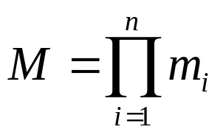
2.1.1关系模型的基本概念
2.笛卡尔积
  若D_{i}为有限集，其基数(Cardinal number)为m_{i},则 D₁×D₂×…×D_{n}的基数为：
其中：M——笛卡尔积的基数
m_{i}——第i个域的基数
n——域的个数
Notes:
基数：集合中元素的个数。

Slide 14
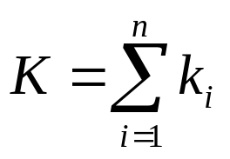
2.1.1关系模型的基本概念
2.笛卡尔积
  若D_{i}为有限集，其度数(Degree number)k_{i},则 D₁×D₂×…×D_{n}的度数为：
其中：K——笛卡尔积的度数
k_{i}——第i个域的度数
n——域的个数

Slide 15
2.1.1关系模型的基本概念
  笛卡儿积可表示为一个二维表，表中每行对应一个元组，每列对应一个域。
  例如，给出两个域：
  D1=Student={王南，李婷}，表示学生集合
  D2=Major={理学院，信息学院}，表示学院集合
  D1×D2={(王南,理学院),(王南,信息学院),(李婷,理学院),(李婷,信息学院)}，对应二维表为：
  D1×D2共4个元组。
  D1×D2基数为4。
Student | Major
王南 | 理学院
王南 | 信息学院
李婷 | 理学院
李婷 | 信息学院

Slide 16
2.1.1关系模型的基本概念
3.关系
定义2.3：D₁×D₂×... ×D_{n}的子集叫作在域D₁，D₂，…，D_{n}上的关系，表示为：
R(D₁，D₂，…，D_{n})
  这里R表示关系的名字，n是关系的目或度(Degree)
  笛卡尔积中每个元素是关系中的元组，用t表示。
  当n=1时，称为单元关系，
  当n=2时，称为二元关系。

Slide 17

2.1.1关系模型的基本概念
  笛卡尔积和关系示例
Student | Major
王南 | 理学院
王南 | 信息学院
李婷 | 理学院
李婷 | 信息学院
Student | Major
王南 | 理学院
李婷 | 理学院

Slide 18
几个相关的术语(1)
属性（Attribute)
  关系是笛卡尔积的有限子集，也是一个二维表。表的每行对应一个元组，表的每列对应一个域。 由于域可以相同，为了加以区分，必须对每列起一个名字，称为属性。 n目关系必有n个属性。
候选码(Candidate Key)
  若关系中的某一属性组的值能唯一地标识一个元组，且其任何子集都不具备这一功能，则称该属性组为候选码。

Slide 19
几个相关的术语(2)
主码（primary Key)
  若一个关系有多个候选码，则选定其中一个为主码(Primary Key)
主属性(Prime Attribute)
  候选码的诸属性称为主属性,不包含在任何候选码中的属性称为非码属性(Non-key Attribute)
全码(All Key)
  若关系中的所有属性组是这个关系模式的候选码，称为全码。

Slide 20

2.1.1关系模型的基本概念
键
  关键词简称为键。键由一个或几个属性组成。
  关系中能够惟一标识元组的属性组合称为该关系的超键（Super key),其中可能含有多余的属性。
  不含多余属性的超键称为候选键/码(Candidate key)；用户可以从候选键中选定一个作为主键/码(Primary key)。如果不加说明，键是指主键/码。
  如果关系R的某个属性（组合）A不是R的主键，而是另一个关系S的候选键，则称A为R的外键/码（Foreign key）。

Slide 21

候选码和主码
Student(Sno, Name, Age, LibraryID)
  候选码
    Sno
    LibraryID
  主码
    若选sno,则sno为主码,libraryID为候选码
    若选libraryID,则libraryID 为主码,sno为候选码

Slide 22
候选键
（a）学生关系
学号
姓名
性别
年龄
系别
235
李小莹
女
19
机电学院
236
王小鹏
男
18
信息学院
（b）课程关系
课程编号
课程名称
学时
学分
005067
微机基础
40
6
005132
数据结构
64
4
（c）选修关系
候选键
编号
235005067
235005132
236005067
236005132
学号
课程编号
成绩
235
005067
87
外键
235
005132
76
236
005067
80
236
005132
76

Slide 23
关系的类型
关系可以有三种类型：
  基本关系（基本表、基表）
  实际存在的表，是实际存储数据的逻辑表示
  查询表
  查询结果对应的表。
  视图表
  由基本表或其他视图表导出的表，是虚表，不对应实际存储的数据。
Notes:
视图是存储在数据库中的查询的SQL 语句，它主要出于两种原因：安全原因， 视图可以隐藏一些数据，如：社会保险基金表，可以用视图只显示姓名，地址，而不显示社会保险号和工资数等，另一原因是可使复杂的查询易于理解和使用。
视图是从一个或多个表或视图中导出的表，其结构和数据是建立在对表的查询基础上的。和表一样，视图也是包括几个被定义的数据列和多个数据行，但就本质而言这些数据列和数据行来源于其所引用的表。
所以视图不是真实存在的基础表而是一张虚表，视图所对应的数据并不实际地以视图结构存储在数据库中，而是存储在视图所引用的表中。
视图一经定义便存储在数据库中，与其相对应的数据并没有像表那样又在数据库中再存储一份，通过视图看到的数据只是存放在基本表中的数据。对视图的操作与对表的操作一样，可以对其进行查询、修改(有一定的限制)、删除。
当对通过视图看到的数据进行修改时，相应的基本表的数据也要发生变化，同时，若基本表的数据发生变化，则这种变化也可以自动地反映到视图中。

Slide 24
虚表
学号
姓名
课程号
成绩
236
王小鹏
088
86
237
陈大民
085
75
从学生关系导出的新关系
表
238
李中强
088
90
学号
姓名
性别
年龄
系
学号
姓名
235
李小莹
女
19
电气工程
236
王小鹏
236
王小鹏
男
18
电气工程
237
陈大民
学号
姓名
性别
年龄
系
237
陈大民
男
18
电气工程
学号
课程号
成绩
238
李中强
235
李小莹
女
19
电气工程
238
李中强
男
20
电气工程
236
088
86
236
王小鹏
男
18
电气工程
237
085
75
237
陈大民
男
18
电气工程
238
088
90
238
李中强
男
20
电气工程
从多个表中导出新关系

Slide 25
2.1.1关系模型的基本概念
  把关系看成是一个集合，集合中的元素是元组，每个元组的属性均相同。如果一个关系的元组个数是无限的，称无限关系；反之，称有限关系。

Slide 26
基本关系的性质
列是同质的，即每一列中的分量是同一类型的数据，来自同一个域；
不同的列可出自同一个域，称其中的每一列为一个属性 ，不同的属性要给予不同的属性名；
列的顺序无所谓，即列的次序可以任意交换；
任意两个元组不能完全相同 ；
行的顺序无所谓，即行的次序可以任意交换；
分量必须取原子值，即每一个分量都是不可分的数据项。

Slide 27
基本关系的性质
姓名
年龄
本职
兼职
姓名
本职
年龄
兼职
陈国强
50
工程师
教师
陈国强
50
工程师
教师
姓名
年龄
本职
兼职
姓名
本职
年龄
兼职
课程名
学时数
课程名
讲课时数
实验时数
李芳
25
秘书
打字员
≠
李芳
25
秘书
打字员
陈国强
50
讲课
实验
工程师
教师
张丽英
会计
32
打字员
张丽英
32
会计
打字员
张丽英
32
会计
aa
=
打字员
李芳
C语言
40
16
C语言
40
16
25
秘书
打字员
李芳
秘书
25
打字员
张丽英
数据库
26
6
数据库
26
6
32
会计
打字员
陈国强
工程师
50
教师
姓名
年龄
本职
兼职
姓名
本职
年龄
兼职
（a）不符合规范，不是关系
（b）符合规范的关系
陈国强
50
工程师
教师
陈国强
工程师
50
教师
李芳
25
秘书
打字员
=
李芳
秘书
25
打字员
张丽英
32
会计
打字员
张丽英
会计
32
打字员

Slide 28

关系性质举例
一个关系是一个规范化的二维表格
  属性值不可分解
    不允许表中有表
  元组不可重复
    因此一个关系模式至少存在一个候选码
  没有行序，即元组之间无序
    关系是元组的集合，集合的元素是无序的
  没有列序，即属性之间无序
    关系模式是属性的集合
学号 | 课程
001 | 数据库
002 | {数据库,C语言}
更新二义性：若001现也选了C语言，则DBMS在更新时面临二义性：
1.修改第1个元组的课程
2.修改第2个元组的学号

Slide 29
2.1.2 关系模式
在数据库中要区分型和值；
关系数据库中，关系模式是型，关系是值
关系实质上是一个二维表，表的每一行为一个元组，每一列为一个属性。
一个元组就是该关系所涉及的属性集的笛卡儿积的一个元素。
关系是元组的集合，因此关系模式必须指出这个元组集合的结构，即它由哪些属性构成，这些属性来自哪些域，以及属性与域之间的映象关系。关系模式应能刻划出关系必须满足的一些完整性约束条件。

Slide 30
关系模式的形式化定义
定义2.4:关系模式可以形式化定义为：
R（U，D，dom，F）
  R为关系模式名，U是一个属性集，D是U中属性的值所来自的域，Dom是属性向域的映射集合，F是属性间的依赖关系
例：Student关系模式的定义
  Student(U,D,dom,F)
    U={sno,name,age}
    D={CHAR,INT}
    Dom={dom(sno)=dom(name)=CHAR,dom(age)=INT}
    F={sno→name, sno→age}
关系模式通常简写为R(U)，或R(A1,A2,…,An)

Slide 31
2.1.3 关系数据库
在一个给定的应用领域中，所有实体及实体之间联系的关系的集合构成一个关系数据库
关系数据库也有型和值之分。
关系数据库的型称为关系数据库模式
（Relational Database Schema），是对关系数据库的描述。包括若干域的定义以及在这些域上定义的若干关系模式。
关系数据库的值是这些关系模式在某一时刻对应的关系的集合，通常称为关系数据库。

Slide 32
2.2 关系操作
关系模型给出了关系操作的能力的说明，但不对RDBMS语言给出具体的语法要求，也就是说，不同的RDBMS可以定义和开发不同的语言来实现这些操作。

Slide 33
2.2.1 基本的关系操作
关系操作包括：
  查询
  更新
    增加(Insert)
    删除(Delete)
    修改(Update)

Slide 34

2.2.1基本关系操作
常用的关系操作
  查询：选择、投影、连接、除、并、交、差
  数据更新：插入、删除、修改
  查询的表达能力是其中最主要的部分
  选择、投影、并、差、笛卡尔积是5种基本操作

Slide 35

2.2.1 基本的关系操作
特点：
  关系操作采用集合操作方式。
  即操作的对象和结果都是集合。
  称为一次一集合——
  set－at－a－time的方式。

Slide 36
2.2.2 关系数据库语言的分类
关系代数语言
  用对关系的运算来表达查询要求
  代表：ISBL
关系演算语言：用谓词来表达查询要求
  元组关系演算语言
    谓词变元的基本对象是元组变量
    代表：ALPHA, QUEL
  域关系演算语言
    谓词变元的基本对象是域变量
    代表：QBE
具有关系代数和关系演算双重特点的语言
  代表：SQL（Structured Query Language）

Slide 37
2.2.2 关系数据语言的分类
共同特点：
  语言具有完备的表达能力；
  是非过程化的集合操作语言；
  功能强；
  能够嵌入到高级语言中使用。

Slide 38
2.3 关系的完整性
关系模型的完整性规则是对关系的某种约束条件，是关系数据库的数据和操作必须遵循的规则。

Slide 39
2.3 关系的完整性
关系数据库的数据和操作必须遵循的规则
  实体完整性（Entity Integrity）
  参照完整性（Referential Integrity）
  用户自定义完整性（User-Defined Integrity）
  前两项完整性是关系模型必须满足的完整性约束条件，被称作是关系的两个不变性，应由关系系统自动支持。

Slide 40
2.3.1 实体完整性
规则2.1：实体完整性规则 若属性A （指一个或一组属性）是基本关系R的主属性，则属性A不能取空值。
即关系模式R的主属性值不可为空
  指所有主属性均不可取空值，不仅仅是主码不可为空
学号 | 课程号 | 成绩
S001 | C001 | 80
S001 |  | 90
 |  | 80

Slide 41
实体完整性规则的说明
实体完整性规则是针对基本关系而言的。一个基本表通常对应现实世界的一个实体集。
现实世界中的实体都是可区分的，即它们具有某种唯一性标识。
(3) 关系模型中以主码作为唯一性标识
(4) 主码中的属性即主属性不能取空值。
Notes:
主属性取空值，就说明存在某个不可标识的实体，即存在不可区分的实体，这与第（2）点相矛盾，因此这个规则称为实体完整性

Slide 42
2.3.2 参照完整性
1. 关系间的引用
2. 外码
3. 参照完整性规则

Slide 43
1. 关系间的引用
在关系模型中实体及实体间的联系都是用关系来描述的，因此可能存在着关系与关系间的引用。
例1 学生实体、专业实体
学生（学号，姓名，性别，专业号，年龄）
专业（专业号，专业名）
主码
主码
学生关系引用了专业关系的主码“专业号”。
学生关系中的“专业号”值必须是确实存在的专业的专业号 ，即专业
关系中有该专业的记录。

Slide 44
2．外码（Foreign Key）
定义2.5：设F是基本关系R的一个或一组属性，但不是关系R的码，如果F与基本关系S的主码Ks相对应，则称F是基本关系R的外码（Foreign Key）。
基本关系R为参照关系\引用关系
基本关系S为被参照关系（被引用关系）或目标关系。关系R和S不一定是不同的关系。
显然，目标关系S的主码Ks和参照关系R的外码F必须定义在同一个（一组）域上。

Slide 45

2.外码(续)
［例1］：学生关系的“专业号与专业关系的主码“专业号”相对应
  “专业号”属性是学生关系的外码
  专业关系是被参照关系，学生关系为参照关系

Slide 46


2.外码(续)
［例2］：选修关系的“学号” 与学生关系的主码“学号”相对应选修关系的“课程号”与课程关系的主码“课程号”相对应
  “学号”和“课程号”是选修关系的外码
  学生关系和课程关系均为被参照关系
  选修关系为参照关系

Slide 47

2.外码(续)
［例3］：“班长”与本身的主码“学号”相对应
  “班长”是外码
  学生关系既是参照关系也是被参照关系

Slide 48
2.外码(续)
说明：
  关系R和S不一定是不同的关系
  目标关系S的主码K_{s} 和参照关系的外码F必须定义在同一个（或一组）域上
  外码并不一定要与相应的主码同名
  当外码与相应的主码属于不同关系时，往往取相同的名字，以便于识别

Slide 49
3.参照完整性
规则2.2参照完整性规则：若属性（或属性组）F是基本关系R的外码，它与基本关系S的主码Ks相对应，（基本关系R和S不一定是不同的关系），则对于R中每个元组在F上的值必须为：
  或者取空值（F的每个属性值必须取空值）；
  或者等于S中某个元组的主码值。
例：选修关系中的学号、课程号

Slide 50
参照完整性（续）
外码（Foreign Key）
  关系模式R的外码是它的一个属性集FK，满足：
    存在带有候选码CK的关系模式S，且
    R的任一FK值都在S的CK中有一个相同的值
  S称为被引用关系（Referenced Relation），R称为引用关系（Referential Relation）
R
教课关系
S
教师关系
课程号 | 课程名 | 教师工号
001 | 数据库 | 0120
教师号 | 姓名 | 年龄
0120 | 李浩明 | 40

Slide 51
参照完整性（续）
参照关系R的任一个外码值必须
  等于被参照关系S中所参照的候选码的某个值
  或者为空
专业号 | 专业名 | 学科
0020 | PHY | 1
R
教课关系
S
教师关系
课程号 | 课程名 | 教师工号
001 | 数据库 | 0120
工号 | 姓名 | 专业号
0120 | John | 0020
0102

Slide 52
3.参照完整性规则(续)
[例1]：学生关系中每个元组的“专业号”属性只取两类值：
（1）空值，表示尚未给该学生分配专业
（2）非空值，这时该值必须是专业关系中某个元组的“专业号”值，表示该学生不可能分配一个不存在的专业

Slide 53
3.参照完整性规则(续)
〔例2〕 ：选修（学号，课程号，成绩）
“学号”和“课程号”可能的取值 ：
（1）选修关系中的主属性，不能取空值
（2）只能取相应被参照关系中已经存在的主码值

Slide 54
3.参照完整性规则(续)
〔例3〕：
学生（学号，姓名，性别，专业号，年龄，班长）
“班长”属性值可以取两类值：
（1）空值，表示该学生所在班级尚未选出班长
（2）非空值，该值必须是本关系中某个元组的学号值

Slide 55
2.2.3 用户自定义完整性
针对某一具体数据的约束条件，反映某一具体应用所涉及的数据必须满足的特殊语义
由应用环境决定
关系模型应提供定义和检验这类完整性的机制，以便用统一的系统的方法处理它们，而不要由应用程序承担这一功能。
学号 | 课程号 | 成绩
001 | 002 | 80
成绩>=0 and 成绩<=100

Slide 56
2.2.3 用户自定义完整性
例:
课程(课程号，课程名，学分)
  “课程号”属性必须取唯一值
  非主属性“课程名”也不能取空值
  “学分”属性只能取值{1，2，3，4}

Slide 57
2.4 关系代数
2.4.1 概述
2.4.2 传统的集合运算
2.4.3 专门的集合运算

Slide 58
2.4.1 概述
关系代数是一种抽象的查询语言，是用对关系的运算来表达查询的。其主要特点为:
以关系为运算对象的一组运算集合。
以集合操作为基本运算。
运算结果仍是关系。

Slide 59
关系代数的运算符
1、传统的集合运算符：
  并(∪)、交(∩)、差(－)、广义笛卡儿积(×)
  2、专门的关系运算符：
  选择(σ)、投影(π)、连接(∞)、除(÷)
  3、算术比较符：
  大于(>)、小于(<)、等于(=)、不等于(<>)
  小于等于(≤)、大于等于(≥)
  4、逻辑运算符:
  与 ∧ 或 ∨ 非 ¬

Slide 60
2.4 关系代数
2.4.1 概述
2.4.2 传统的集合运算
2.4.3 专门的集合运算

Slide 61
1、并（Union）
设关系R和关系S具有相同的目n(即两个关系都有n个属性)，且相应的属性取自同一个域，则关系R与关系S的并由属于R或属于S的元组组成。其结果关系仍为n目关系（两目运算），记作:
R∪S＝｛t∣t∈R∨t∈S｝
  t是元组变量
  R和S是关系
  R与S的degree必须相同
  R与S的类型必须相同

Slide 62
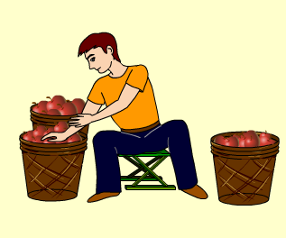
1、 并（Union）
例如： R∪S
学号 | 姓名 | 年龄
001 | John | 20
004 | Mary | 22
学号 | 姓名 | 年龄
001 | John | 20
002 | Rose | 22
004 | Mary | 22
R
∪
学号 | 姓名 | 年龄
001 | John | 20
002 | Rose | 22
S

Slide 63

2、差(MINUS)
设关系R和关系S具有相同的目n，且相应的属性取自同一个域，关系R与关系S的差由属于R而不属于S的所有元组组成，记作:
R－S＝｛t∣t∈R∧t S｝
  t是元组变量
  R和S是关系
  R与S的degree必须相同
  R与S的类型必须相同

Slide 64
2、差(MINUS)—续1
例如： R－S
学号 | 姓名 | 年龄
001 | John | 20
004 | Mary | 22
R
－
学号 | 姓名 | 年龄
004 | Mary | 22
学号 | 姓名 | 年龄
001 | John | 20
002 | Rose | 22
S

Slide 65
3、 交(INTERSECT)
设关系R和关系S具有相同的目n，且相应的属性取自同一个域，关系R与关系S的交由既属于R而又属于S的元组组成，记作:
R∩S＝｛t∣t∈R∧t∈S｝
t 是元组变量
  R和S是关系代数表达式
  R与S的degree必须相同
  R与S的类型必须相同

Slide 66
3、 交(INTERSECT)—续1
例如： R∩S
学号 | 姓名 | 年龄
001 | John | 20
004 | Mary | 22
R
∩
学号 | 姓名 | 年龄
001 | John | 20
学号 | 姓名 | 年龄
001 | John | 20
002 | Rose | 22
S

Slide 67
4、 广义笛卡尔积
两个分别为N目和M目的关系R和S的广义笛卡尔积是一个（M+N）列的元组的集合。元组的前N列是关系R的一个元组，后M列是关系S的一个元组。若R有k1个元组，S有k2个元组，则关系R和S的广义笛卡尔积有k1xk2个元组，记作：
R×S＝｛t∣t=<t_{r},t_{s}>∧t_{r}∈R∧t_{s}∈S}

Slide 68
4、广义笛卡尔积—续1
例如： R×S
R×S的基数＝R的基数 * S的基数
R×S的目＝R的目＋S的目
学号 | 姓名 | 年龄
001 | John | 20
004 | Mary | 22
课程号 | 课程名 | 学分
001 | C | 2.0
002 | C++ | 2.5
R
S
×
学号 | 姓名 | 年龄 | 课程号 | 课程名 | 学分
001 | John | 20 | 001 | C | 2.0
001 | John | 20 | 002 | C++ | 2.5
004 | Mary | 22 | 001 | C | 2.0
004 | Mary | 22 | 002 | C++ | 2.5
当结果中出现属性同名时，以
“关系名.属性”表示

Slide 69
2.4 关系代数
2.4.1 概述
2.4.2 传统的集合运算
2.4.3 专门的集合运算

Slide 70
关系代数中的符号
先引入几个记号
（1） R，t∈R，t[A_{i}]
设关系模式为R(A₁，A₂，…，A_{n})
它的一个关系设为R
t∈R表示t是R的一个元组
t [A_{i} ]则表示元组t中相应于属性A_{i}的一个分量

Slide 71
关系代数中的符号
（2） A，t[A]， A
  若A={A_{i1}，A_{i2}，…，A_{ik}}，其中A_{i1}，A_{i2}，…，A_{ik}是A₁，A₂，…，A_{n}中的一部分，则A称为属性列或属性组。
  t[A]=(t[A_{i1}]，t[A_{i2}]，…，t[A_{ik}])表示元组t在属性列A上诸分量的集合。
  A则表示{A₁，A₂，…，A_{n}}中去掉{A_{i1}，A_{i2}，…，A_{ik}}后剩余的属性组。

Slide 72
关系代数中的符号
  （3） t_{r} t_{s}
  R为n目关系，S为m目关系。
  t_{r} ∈R，t_{s}∈S， t_{r} t_{s}称为元组的连接。
  t_{r} t_{s}是一个n + m列的元组，前n个分量为R中的一个n元组，后m个分量为S中的一个m元组。

Slide 73
关系代数中的符号
  （4）象集Z_{x}
  给定一个关系R（X，Z），X和Z为属性组。
  当t[X]=x时，x在R中的象集（Images Set）为：
  Z_{x}={t[Z]|t ∈R，t[X]=x}
  它表示R中属性组X上值为x的诸元组在Z上分量的集合

Slide 74

专门的关系运算(续)
x₁在R中的象集
Z_{x1} ={Z1，Z2，Z3}，
x₂在R中的象集
Z_{x2} ={Z2，Z3}，
x₃在R中的象集
Z_{x3}={Z1，Z3}
象集举例

Slide 75
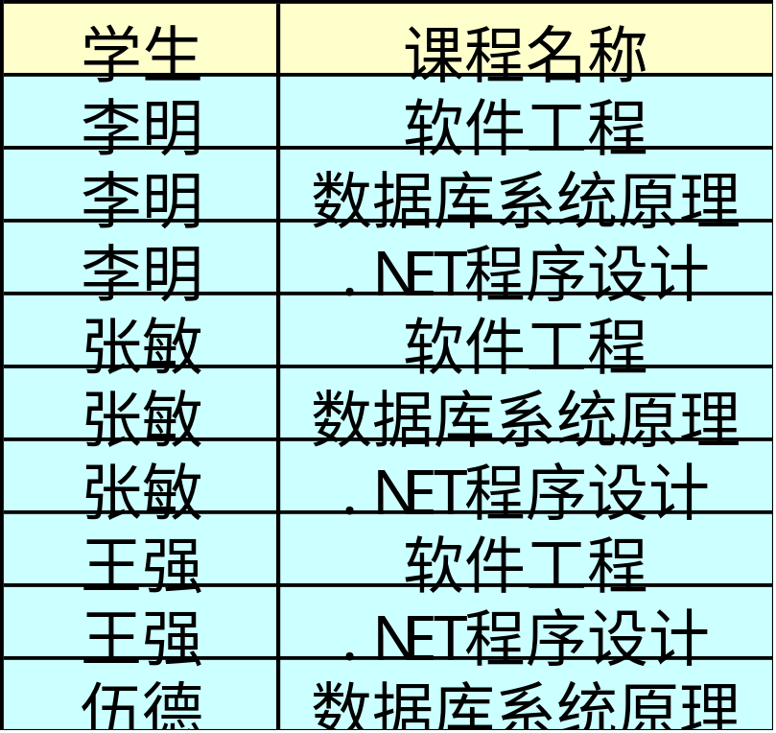
专门的关系运算(续)
李明在R中的象集
课程名称_{李明} ={软件工程，数据库系统原理，.NET程序设计}，
张敏在R中的象集
课程名称_{张敏} ={软件工程，数据库系统原理，.NET程序设计}，
王强在R中的象集
课程名称_{王强}={软件工程，.NET
程序设计}
象集举例

Slide 76
1. 选择（Selection）
1) 选择又称为限制（Restriction）
2) 选择运算符的含义
  在关系R中选择满足给定条件的诸元组
  σ_{F}(R) = {t|t∈R∧F(t)= '真'}
  F：选择条件，是一个逻辑表达式，表示所选的元组应满足的条件，由逻辑运算符┐(NOT)、∧(AND)、∨(OR)连接算术表达式构成
  算术表达式基本形式为：
  XθY
    θ可以是>,<,=, ≤,≥或≠，X和Y可以是属性名、常量或简单函数

Slide 77
选择（续）
3) 选择运算是从关系R中选取使逻辑表达式F为真的元组，是从行的角度进行的运算
在关系代数运算中我们规定，凡是涉及到与空值null的比较，其结果都是false。
σ

Slide 78
1.选择
学号 | 姓名 | 年龄
001 | John | 20
002 | Rose | 22
004 | Mary | 22
σ_{年龄>20}(R)
学号 | 姓名 | 年龄
002 | Rose | 22
004 | Mary | 22
R
选择是按行选择，只会改变关系的基数，不改变关系的目

Slide 79
1.选择
选择操作实例
σ_{SDEP=‘信息学院’}(Student)
Student关系
SNO
(学号)
SNAME
(姓名)
SDEP
(学院)
SNO
(学号)
SNAME
(姓名)
SDEP
(学院)
010204
李婷
信息学院
010203
王南
机械学院
010205
张力
信息学院
010204
李婷
信息学院
σ₁₌₀₁₀₂₀₄(Student)
010205
张力
信息学院
SNO (学号) | SNAME (姓名) | SDEP (学院)
010204 | 李婷 | 信息学院

Slide 80
1.选择
选择操作实例
SNO (学号) | SNAME (姓名) | SGEN (性别) | SAGE (年龄) | SDEP (学院)
010203 | 王南 | 男 | 18 | 机械学院
010204 | 李婷 | 女 | 19 | 信息学院
010205 | 张力 | 男 | 22 | 信息学院
σ _{SGEN=‘男’ ^ SAGE<20}(Student)
SNO (学号) | SNAME (姓名) | SGEN (性别) | SAGE (年龄) | SDEP (学院)
010203 | 王南 | 男 | 18 | 机械学院

Slide 81
2. 投影（Projection）
1）投影运算符的含义
  从R中选择出若干属性列组成新的关系
  π_{A}(R) = { t[A] | t ∈R }
    A：R中的属性列子集
  垂直划分关系，选取若干列所构成的关系
  A中的属性不可重复

Slide 82
2. 投影（Projection）
2）投影操作主要是从列的角度进行运算
  但投影之后不仅取消了原关系中的某些列，而且还可能取消某些元组（避免重复行）
π

Slide 83
2. 投影
学号 | 姓名 | 年龄
001 | John | 20
002 | Rose | 22
003 | Mike | 21
004 | Mary | 22
005 | Rose | 22
姓名 | 年龄
John | 22
Rose | 22
Mike | 21
Mary | 22
Π_{姓名，年龄}(R)
R

Slide 84
投影例子
例3：查询学生的姓名和所在系
∏姓名,系名(学生)
或： ∏ 2, 5 (学生)
例4：查询学生关系中都有哪些系。
∏系名(学生)
或： ∏ 5 (学生)

Slide 85
3. 连接
θ连接
等值连接
自然连接
外连接

Slide 86

3连接： θ连接
设R的属性集为{X,A}，S的属性集为{B,Z}
其中，A和B分别为R和S上度数相等且可比的属性组。
R S={t | t=<t_{r} , t_{s}>∧t_{r}∈R∧t_{s}∈S∧t_{r}[A]θt_{s}[B]}
  相当于在R×S中选取R的属性A值与S的属性B值满足比较关系θ的元组。
学号 | 姓名 | 年龄
001 | John | 23
002 | Rose | 23
R.年龄 > S.年龄
R
学号 | R.姓名 | 年龄 | 教师号 | S.姓名 | 年龄
001 | John | 23 | 001 | Bill | 22
002 | Rose | 23 | 001 | Bill | 22
教师号 | 姓名 | 年龄
001 | Bill | 22
002 | Rose | 30
S

Slide 87
3连接： θ连接
R×S
A | R.B | M | S.B | N
a1 | b1 | 3 | b2 | 6
a1 | b1 | 3 | b3 | 8
a1 | b2 | 5 | b2 | 6
a1 | b2 | 5 | b3 | 8
a2 | b2 | 7 | b2 | 6
a2 | b2 | 7 | b3 | 8
例：求R_{R.B=S.B}S
R关系
S关系
A | B | M
a1 | b1 | 3
a1 | b2 | 5
a2 | b2 | 7
B | N
b2 | 6
b3 | 8
R_{R.B=S.B}S
取R.B=S.B的所有元组
A | R.B | M | S.B | N
a1 | b2 | 5 | b2 | 6
a2 | b2 | 7 | b2 | 6

Slide 88

3连接： 等值连接（equijoin）
在θ连接中，当θ为等号时，称为“等值连接”
等值连接是θ联接中比较常见的形式
R S={t | t=<t_{r} , t_{s}>∧t_{r}∈R∧t_{s}∈S∧t_{r}[A]=t_{s}[B]}
学号 | 姓名 | 年龄
001 | John | 23
002 | Rose | 23
R.姓名 = S.姓名
R
如果在所有公共属性上都作等值连接，并且在结果中去掉重复属性，即为自然连接
学号 | R.姓名 | R.年龄 | 教师号 | S.姓名 | S.年龄
002 | Rose | 23 | 001 | Rose | 22
教师号 | 姓名 | 年龄
001 | Rose | 22
002 | Rick | 30
S

Slide 89
3、连接：自然连接
设R的属性集为{X,Y}，S的属性集为{Y,Z}
R∞S={t | t=<X,Y,Z>∧t[X,Y]∈R∧t[Y,Z]∈S∧t_{r}[Y]=t_{s}[Y]}}
  相当于在R×S中选取R和S的所有公共属性值都相等的元组，并在结果中去掉重复属性。
学号 | 姓名 | 年龄
001 | John | 20
002 | Rose | 22
004 | Mary | 22
R
∞
学号 | 姓名 | 年龄 | 课程号 | 成绩
001 | John | 20 | c001 | 80
002 | Rose | 22 | c001 | 90
S
学号 | 课程号 | 成绩
001 | c001 | 80
002 | c001 | 90

Slide 90
等值连接与自然连接
连接运算符是“=”的连接运算称为等值连接。它是从关系R与S的广义笛卡尔积中选取A，B属性值相等的那些元组。
自然连接是一种特殊的等值连接，它要求两个关系中进行比较的分量必须是相同的属性组，并且在结果中把重复的属性列去掉。
联系：自然连接是一种特殊的等值连接。
区别：
（1）等值连接中进行要求相等的分量，不一定是公共属性，可以是任何可以比较的属性；而自然连接要求相等的分量必须是公共属性（同名），不可选择比较的属性。
（2）自然连接要把重复的属性去除，而等值连接保留重复的属性。

Slide 91
3、连接-外连接
在R和S做自然连接过程中，如果把该舍弃的元组也保存在新关系中，在新增加的属性上填上空值（NULL），那么这种连接就叫做外连接。如果只要保存R中要舍弃的元组就叫做左外连接；如果只保存S中要舍弃的元组要叫右外连接。

Slide 92
3：连接-外连接
（a）外连接
学号 | 姓名 | 年龄
001 | John | 20
002 | Rose | 22
004 | Mary | 22
学号 | 姓名 | 年龄 | 课程号 | 成绩
001 | John | 20 | c001 | 80
002 | Rose | 22 | c001 | 90
004 | Mary | 22 | NULL | NULL
005 | NULL | NULL | C002 | 85
R
S
学号 | 课程号 | 成绩
001 | c001 | 80
002 | c001 | 90
005 | C002 | 85
（b）左连接
学号 | 姓名 | 年龄 | 课程号 | 成绩
001 | John | 20 | c001 | 80
002 | Rose | 22 | c001 | 90
004 | Mary | 22 | NULL | NULL
学号 | 姓名 | 年龄 | 课程号 | 成绩
001 | John | 20 | c001 | 80
002 | Rose | 22 | c001 | 90
005 | NULL | NULL | C002 | 85
（c）右连接

Slide 93
4 除（divide）
设关系S的属性是关系R属性的一部分，则R÷S为这样一个关系：
  其属性由属于R但不属于S的所有属性组成；
  R÷S的任一元组都是R中某元组的一部分。但必须符合如下要求：
  即任取属于R÷S的一个元组t，则t与s的任一元组连接后，都为R中原有的一个元组。

Slide 94
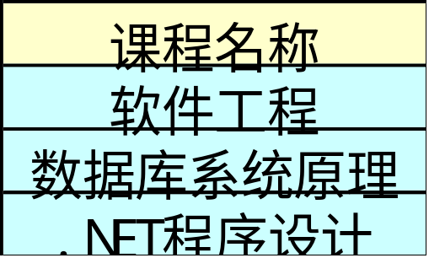
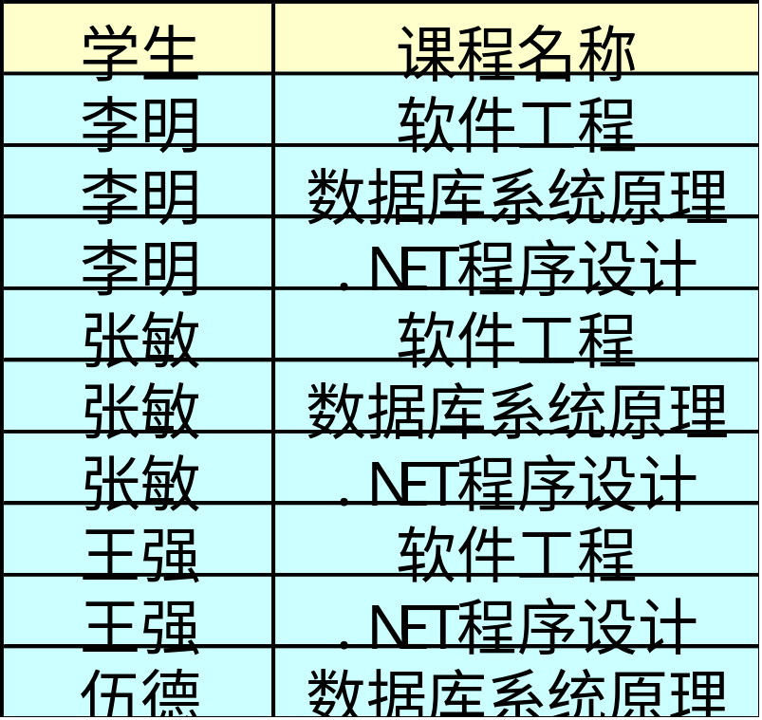
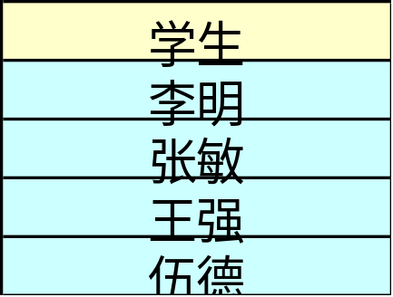
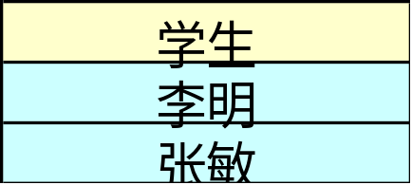
关系R
关系S
R÷S表示选修了
所有课程的学生
所有学生
查询结果

Slide 95
除—续1
除法的一般形式：
设给定关系R(X,Y)和S(Y,Z)，其中X，Y，Z为属性组。R中的Y与S中的Y可以有不同的属性名，但必须出自相同的域集。R与S的除运算得到一个新的关系P(x)，P是R中满足下列条件的元组在X属性列上的投影：元组在X上的象集Yx包含S在Y上的投影的集合，记作：
R÷S={ t_{r}[X] | t_{r}∈R ∧ ∏_{y}(S) ∈ Y_{x} }
其中Y_{x}为x在R中的象集,x=t_{r}[X] 。
除操作是同时从行和列角度进行运算。

Slide 96
关系R
1.根据除法规则可知，R÷S的属性列为 R的属性列(学生,课程名称)中去掉S中相同的 (课程名称)，故R÷S的属性列为学生。
2.学生可能的取值为{李明,张敏,王强，伍德}
3.R中各属性值的象集：
关系S
R中李明的象集：{软件工程，数据库系统原理，.NET程序设计}
R中张敏的象集：{软件工程，数据库系统原理，.NET程序设计}
R中王强的象集：{软件工程，.NET程序设计}
R中伍德的象集={数据库系统原理}

Slide 97
关系R
4. S在(课程名称)上的投影为{软件工程，数据库系统原理，.NET程序设计};
5.只有李明和张敏的象集包含了S在(课程名称)的投影，所以R÷S={李明，张敏}
关系S

Slide 98
4 除（divide）
1.根据除法规则可知，R÷S的属性列为 R的属性列(A,B,C)中去掉S中相同的 (B,C)，故R÷S的属性列为A。
计算过程
R关系
S关系
A | B | C
a1 | b1 | c2
a3 | b4 | c6
a1 | b2 | c3
a2 | b2 | c1
a1 | b2 | c1
B | C
b1 | c2
b2 | c1
b2 | c3
2.A可能的取值为{a1,a2,a3}
3.R中a1的象集为{{b1,c2}
,{b2,c1} ,{b2,c3}};
R中a2的象集为{b2,c1};
R中a3的象集为{b4,c6};
4.S在(B,C)的投影为{{b1,c2}
,{b2,c1}
,{b2,c3}};
R÷S
A
a1
5.只有a1的象集包含了S在(B,C)的投影，所以R÷S={a1}

Slide 99
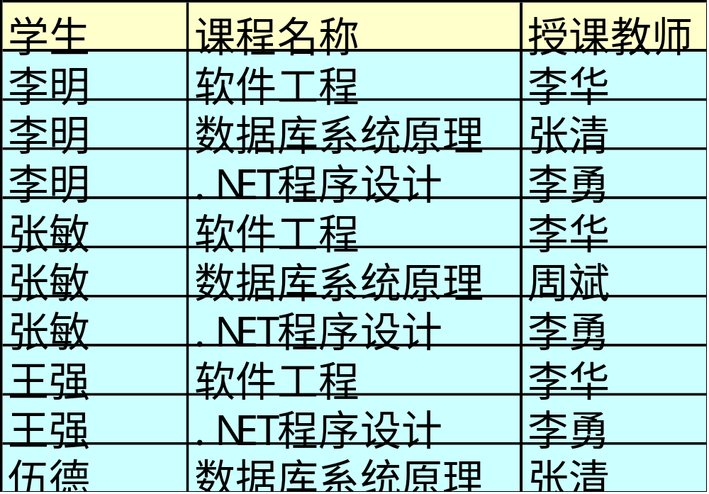
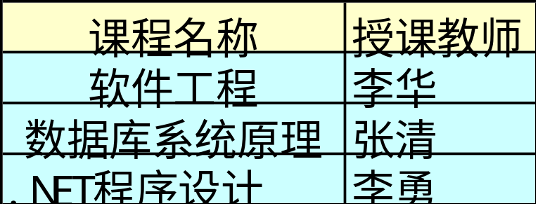
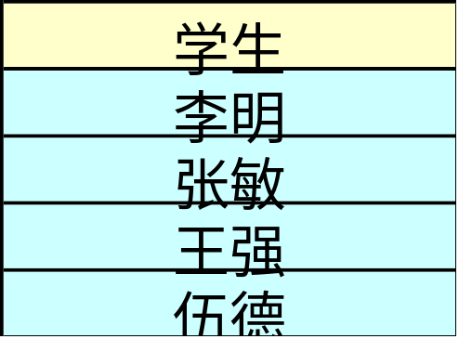
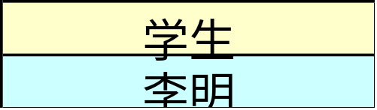
关系R
关系S
R÷S表示选修了S中所有教师教授课程的学生
所有学生
查询结果

Slide 100
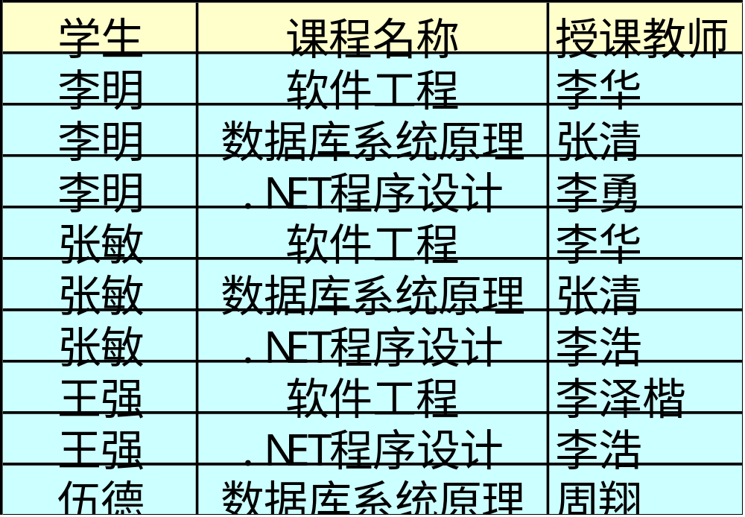
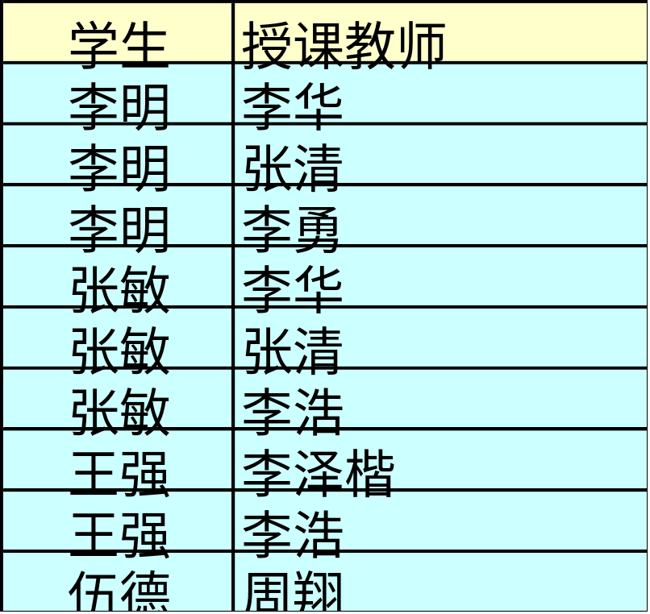
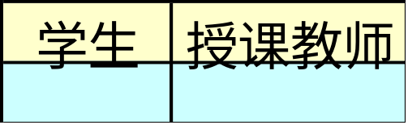
关系R
关系S
R÷S
所有可能的结果
查询结果
要谨慎选择参与除法运算的关系中的属性（组）

Slide 101
除：例子
学生选课关系：
  R（sno,cno,score）
sno | cno | score
PB00001001 | c001 | 80
PB00001001 | c002 | 80
PB00001002 | c001 | 80
PB00001002 | c002 | 90
对于涉及全部、所有一类的查询，
通常可以考虑除操作
求选了PB00001001所选全部课程的学生学号
  PB00001001所选全部课程
    ∏ _{cno}(σ_{sno＝‘PB00001001’} (R))
  选了PB00001001所选全部课程的学生学号
    ∏ _{sno, cno}(R)÷ ∏ _{cno}(σ_{sno＝‘PB00001001’} (R))
cno
c001
c002
sno
PB00001001
PB00001002

Slide 102
除—续2
设关系R的属性集为{X,Y}，S的属性集为{Y}，则R÷S的结果是一个关系P，P的属性集为{X}，并且P×S包含在R中
R÷S的计算方法
  T＝ ∏ _{X} (R)
  W＝（T×S）－R
  V＝ ∏ _{X} (W)
  R÷S＝T－V
计算R[X]和S[Y]的积中不包含在R中的{X},T中减去这部分{X}，剩下的就是{X}×{Y}包含在R中的{X}，就是最终的结果

Slide 103
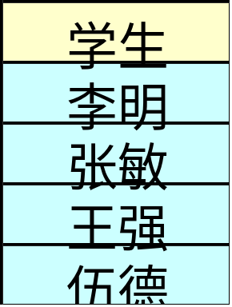
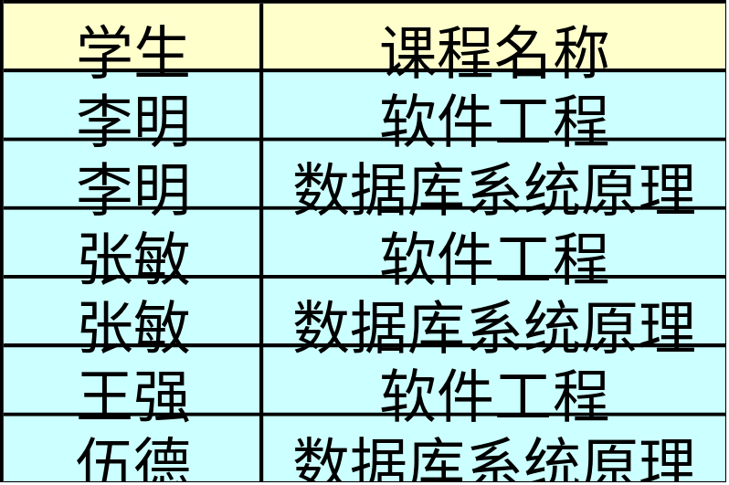
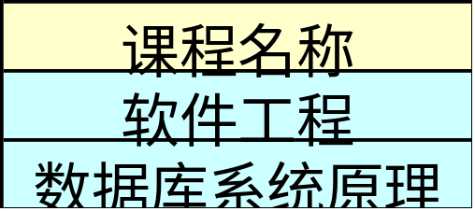
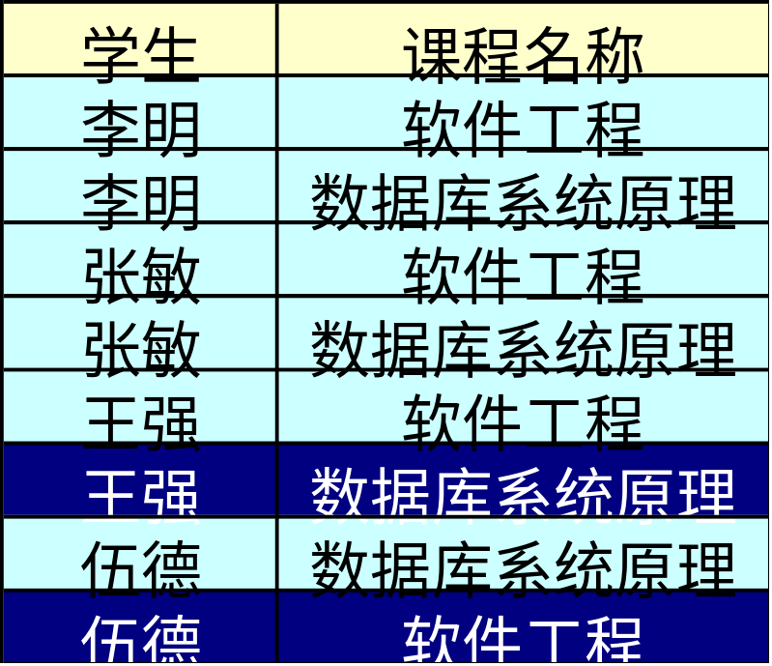
关系R
关系T
关系S
关系T×S
  T＝ ∏ _{X} (R)
  W＝（T×S）－R
  V＝ ∏ _{X} (W)
  R÷S＝T－V

Slide 104
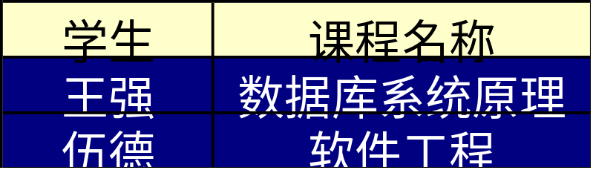
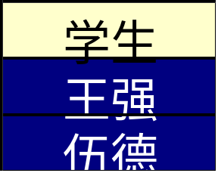
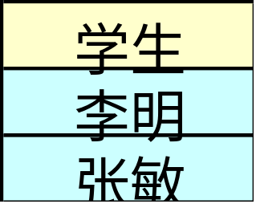
关系R
关系T
关系S
关系W
  T＝ ∏ _{X} (R)
  W＝（T×S）－R
  V＝ ∏ _{X} (W)
  R÷S＝T－V
关系V
关系R÷S
R÷S = ∏_{X}（R）-∏_{X}（∏_{X}（R）×S - R）

Slide 105
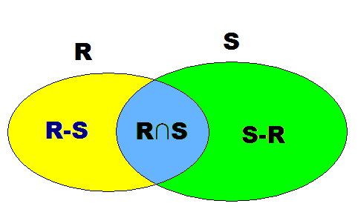
关系代数的基本运算
基本运算有5个
  并、差、积、选择、投影
其它操作都可以通过这些基本操作来表示
  交：R∩S = R-(R-S)
  F连接：R _{F} S = σ_{F} (R × S)
  除：R÷S = ∏_{X}（R）-∏_{X}（∏_{X}（R）×S - R）
Notes:
2.4.8 重命名ρ
ρs(R)表示把关系重命名为S，若在改名的同时还老需要重命名列，则表示为ρs(A1,A2,...,An)(R)，即R的各列名称为Ai

Slide 106
关系代数实例
供应商和零件数据库
  S (S#, SNAME, STATUS, CITY)
  P (P#, PNAME, COLOR, WEIGHT, PRICE)
  SP (S#, P#, QTY),其中S#参照S.S#, P#参照P.P#. 都是外码

Slide 107
(1) 简单表达式
求London城市中的供应商的全部信息
  σ_{CITY=‘London’} (S)
求London城市中的供应商的供应商号,名称和状态
  ∏ _{S#, SNAME, STATUS} (σ_{CITY=‘London’} (S))
求红色并且重量不超过15的零件号和零件名
  ∏ _{P#, PNAME} (σ_{COLOR=‘Red’ ∧WEIGHT<=15} (P))

Slide 108
(2)复杂查询
求提供零件P2的供应商名称
  ∏ _{SNAME} (σ_{P#=‘P2’} (S∞SP))
求提供红色零件的供应商名称
  ∏ _{SNAME} (σ_{COLOR=‘Red’} (S∞P∞SP))
  ∏ _{SNAME} (S∞(σ_{COLOR=‘Red’} (P)∞SP))
求提供所有零件的供应商名称
  ∏ _{SNAME} (S∞(π_{S#,P#} ( SP) ÷ π_{P#}(P)))
求至少提供了S2提供的所有零件的供应商名称
  ∏ _{SNAME} (S∞(π_{S#,P#} (SP) ÷ π_{P#} (σ_{S#=‘S2’} (SP))))
求不提供零件P2的供应商名称
  ∏ _{SNAME} (S) - π_{SNAME} (σ_{P#=‘P2’} (S∞SP))

Slide 109
课后作业
求P1零件的零件名、重量和价格
求提供“气门”零件的供应商名称；
求提供所有红色零件的供应商名称；
求 london城市中的供应商提供的所有零件名称，颜色和重量；
求不提供任何零件的供应商名称；
求提供P1零件或P2零件的供应商名称。

